Slide 1









Mūsdienu militārā psiholoģija Latvijā un militārā psihologa profesionālā darbība kara laikā
Mg.psych., kpt.A.Zabavņikova
Mg.psych.,vlt.I.Romanovska

Slide 2
Militārā psiholoģija
Militārā psiholoģija ir psihologu profesionālās darbības joma, kur, ņemot vērā aizsardzības nozares un militārā dienesta specifiku, kas saistīta ar darbību paaugstināta riska vidē un dažādiem ierobežojošajiem faktoriem, psiholoģijas teorijas un profesionālās darbības pamatprincipi tiek izmantoti militārā kontekstā. Militārās psiholoģijas ietvaros tiek pētīti militārās vides faktori, kas ietekmē karavīru profesionālo sniegumu.
* https://www.ikvd.gov.lv/sites/ikvd/files/media_file/jomu-apraksti_ikvd_parskatits.pdf

Slide 3
Militārā psiholoģija
Militārā psiholoģija ir starpdisciplināra, un tās pārstāvji savā praksē pielieto:
klīniskās un veselības,
sociālās,
darba un organizāciju,
ģimenes un konsultatīvās psiholoģijas teorētiskos un praktiskos instrumentus.

Slide 4
Militārā psiholoģija
Militārās psiholoģijas ideju pirmsākumi par karavīru kaujas garu un morāli un karavadoņiem meklējami filozofijas un vēstures darbos, kas atspoguļo civilizācijas attīstību un saistās ar karadarbības pieredzi.
Oficiālie pirmsākumi meklējami 1. pasaules karā. 1917. gadā Amerikas psihologu asociācija (APA) sasauca sapulci ar mērķi izprast kā psiholoģija var būt palīdzoša karā.
* Carrie H. Kennedy, Eric A. Zillmer, Military Psychology: Clinical and Operational Applications, The Guilford press, 2022.

Slide 5
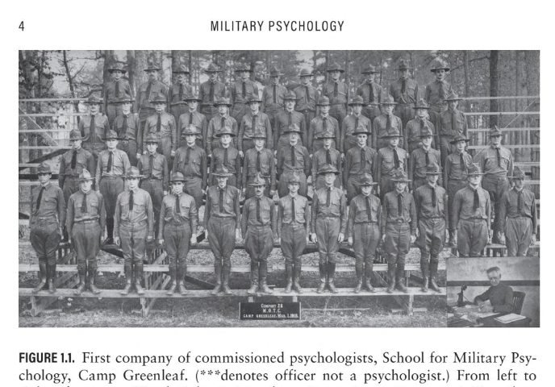
Aptuveni 400 psihologi ASV iesaistījās.
* Carrie H. Kennedy, Eric A. Zillmer, Military Psychology: Clinical and Operational Applications, The Guilford press, 2022.

Slide 6
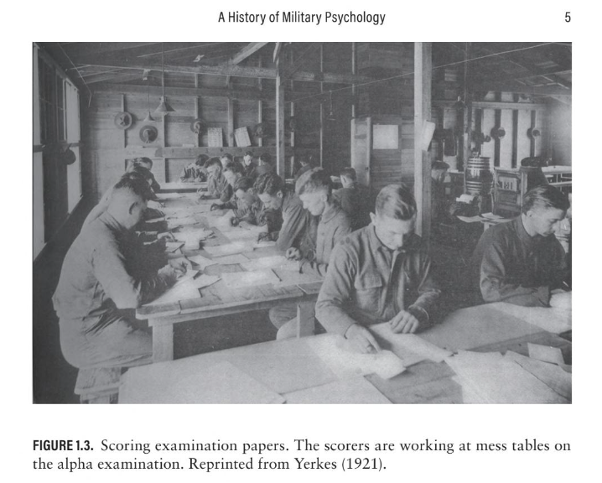
Militāro psihologu profesionālā darbība sākotnēji tika vērsta uz personāla atlasi (psychological screening).
Meklējami pirmsākumi neverbālā intelekta testam, ko mūsdienās pazīstam kā Vekslera intelekta tests.
* Carrie H. Kennedy, Eric A. Zillmer, Military Psychology: Clinical and Operational Applications, The Guilford press, 2022.

Slide 7
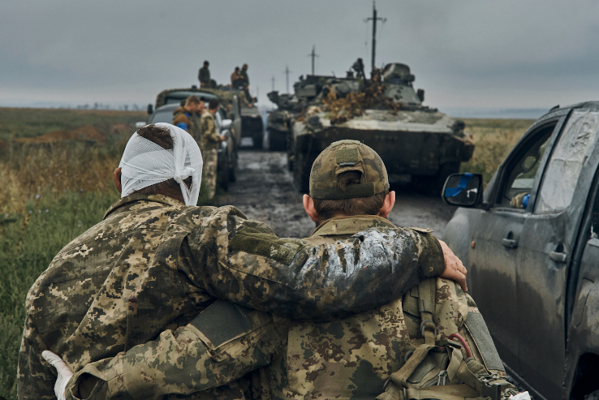
Militārās psiholoģijas vēsturiskā attīstība
diemžēl ir saistīta ar karadarbību un tās atstātajām sekām…
Taču jāatceras, ka ļoti
daudz pētījumi tiek
veikti arī miera laikā,
jo militārās vides
specifika spēj prasīt
daudz no karavīra un
psihologs ir viens no
tiem speciālistiem, kurš
palīdz
karavīram būt
pēc iespējas noturīgākam
un organizācijai efektīvākai.

Slide 8
Militārā psiholoģija mūsdienās
Pamatjautājumi, ko mūsdienās pēta militārie psihologi pasaulē, ir:
1. Rekrutēšana un atlase militārajam dienestam – personības un kognitīvo procesu psiholoģiskā izpēte,
2. Karavīru psihiskā noturība un militārās izglītības un militārās apmācības metodes,
3. Militārās līderības jautājumi un militāro organizāciju psiholoģiskie faktori,
4. Moderno tehnoloģiju ietekme uz karavīru militāri profesionālo sagatavošanu,
5. Karavīru dalība starptautiskajās operācijās – stresa faktori, militāro ģimeņu atbalsts,
6. Karavīru pēctraumatiskā stresa sindroms un tā ārstēšana,
7. Militārās vides ārējie ietekmes faktori un militārā kultūra,
8. Psiholoģijas zinātnes praktiskais pielietojums mūsdienu militārajos konfliktos – sociālā ietekme, psiholoģiskās operācijas, terorisma taktika u. c.
* https://enciklopedija.lv/skirklis/22116-milit%C4%81r%C4%81-psiholo%C4%A3ija

Slide 9




Nozīmīgākās organizācijas
Amerikas Psihologu asociācija, 19. Divīzija, Militārā psiholoģija
(APA, Division 19, Society for Military Psychology). APA struktūrvienība – zinātniska un profesionāla psihologu organizācija, kas nosaka militārās psiholoģijas zinātnes pētījumu un publicēšanas standartus.
Starptautiskā militārās testēšanas asociācija
(International Military Testing Association, IMTA). Militāro psihologu organizācija, kas 1x gadā zinātniskā konferencē popularizē militārās psiholoģijas zinātnes sasniegumus NATO u. c. valstu vadošo militāro psihologu līmenī.
Starptautiskā praktiskās militārās psiholoģijas organizācija
(International Apllied Military Psychology Symposium, IAMPS) – militārās psiholoģijas pētnieku un praktisko psihologu organizācija, kas katru gadu citā uzņēmējvalstī organizē militāro psihologu konferenci.

Slide 10
Militārā psiholoģija Latvijā
2018. gada 1. janvārī spēkā stājās Psihologu likums, kur viena no psihologa profesionālās darbības jomām ir militārā psiholoģija.

Slide 11

NBS Psihologu dienests
Psihologi NBS darbojās jau no 2002. gada.
2005. gadā tika izveidota darba grupa ar mērķi izstrādāt Psihologu dienesta darbības koncepciju.
2006. gadā tika izdota pavēle par Psihologu dienesta izveidi.
NBS Psihologu dienestā ir apvienoti NBS Psihodiagnostikas centra un NBS vienību (profesionālā dienesta karavīri, zemessargi, civilie darbinieki) psihologi.

Slide 12
Uzdevumi
NBS Psihologu dienesta misija
Atbalstīt Valsts aizsardzības nozari, veicot profesionālu psiholoģiskās izpētes, apmācību un konsultāciju darbu Nacionālajos bruņotajos spēkos un Zemessardzē, lai uzturētu un pilnveidotu personālsastāva psiholoģisko gatavību efektīvi pildīt NBS uzdevumus.
Atlase
Apmācība
Atbalsts
Pētniecība
Notes:
Psihologu dienesta uzdevumi:
veikt psiholoģisko izpēti (novērtēšanu) profesionālā dienesta kandidātiem, karavīriem, personām, kuras kandidē uz militāro darbinieku amatiem un zemessargiem pēc nepieciešamības.
sniegt psiholoģisko atbalstu un konsultācijas karavīriem, militārajiem darbiniekiem, militāro vienību civilajiem darbiniekiem. Psiholoģiskās krīzes situācijās - karavīru dzīvesbiedriem un vecākiem, zemessargiem;
sniegt konsultācijas un rekomendācijas visu līmeņu komandieriem savas profesionālās kompetences ietvaros;
izstrādāt un vadīt psiholoģijas apmācību programmas un psiholoģiskos treniņus NBS un ZS personālsastāvam;
veikt zinātniski pētniecisko darbu militārās psiholoģijas jomā;
veikt starptautisko sadarbību ar militārajiem psihologiem un sadarbību ar Latvijas augstskolām pieredzes apmaiņai un militārās psiholoģijas profesionālās darbības jomas attīstīšanai;
sadarboties ar mentālās veselības speciālistiem, ārstniecības personām, sociālo darbinieku, kapelāniem un citiem speciālistiem pēc nepieciešamības;
nodrošināt psihologu profesionālās pilnveides pasākumus;
veikt citus NBS vadības dotos vai no saistošajiem normatīvajiem aktiem izrietošos uzdevumus.

Slide 13
Psihologu dienesta uzdevumi:
Veikt psiholoģisko izpēti (novērtēšanu);
Sniegt psiholoģisko atbalstu un konsultācijas;
Sniegt konsultācijas un rekomendācijas visu līmeņu komandieriem;
Izstrādāt un vadīt psiholoģijas apmācību programmas un psiholoģiskos treniņus;
Veikt zinātniski pētniecisko darbu militāras psiholoģijas jomā;
Veikt starptautisku sadarbību ar militārajiem psihologiem un sadarbību ar Latvijas augstskolām.
Sadarboties ar citu jomu speciālistiem (mediķiem, sociālo darbinieku, kapelāniem).

Slide 14
Kā kļūst par militāro psihologu?
Ja ir vēlme strādāt pilna laika darbu un kļūt par karavīru:
izpētīt Latvijas Nacionālās aizsardzības akadēmijas studiju kursu «Virsnieka speciālista pamatkurss» un pieteikt savu kandidatūru NBS Galvenajam psihologam;
saņemot pozitīvu atbildi, iesniegt rekrutēšanas un atlases centram visu nepieciešamo dokumentāciju, iziet atlasi un uzsākt studijas.
pēc NAA pabeigšanas un dienesta uzsākšanas vienībā, NBS iekšienē notiek dažādas apmācības/kursi/semināri/starptautiskā sadarbība/ārzemju komandējumi/apmācības, kur tiek apgūta tieši militārā psiholoģija.
Saites: klustikaravirs,lv; www.mil.lv; naa.mil.lv
Notes:
Klustikaravirs.lv
www.mil.lv
naa.mil.lv

Slide 15
Ja ir vēlme kļūt par zemessargu-psihologu un atbalstīt Zemessardzi:
sazināties ar Zemessardzes vecāko psihologu un iesniegt savu kandidatūru;
Atbilstoši Jūsu dislokācijas vietai tiek meklēts Zemessardzes bataljons, kur tiek iesniegti nepieciešamie dokumenti un jāiziet zemessarga pamatapmācības kurss;
Zemessarga-psihologa pienākumos galvenokārt ietilpst psiholoģijas nodarbību (teorētisku un praktisku) vadīšana citiem zemessargiem.
Saites: klustikaravirs,lv; www.mil.lv; zs.mil.lv;

Slide 16
«Bet ja es vēlos būt militārais psihologs, bet nevēlos būt ne karavīrs, ne zemessargs?»
3. NBS Psihologu dienestā ir iespējas strādāt arī civilajiem darbiniekiem Psihodianostikas centrā, kura mērķis ir psiholoģiskas izpētes (novērtēšanas) veikšana.
Kad ir brīvas vakances, tās parasti var atrast nodarbinātības valsts aģentūras mājaslapā vai sludinājumi tiek nosūtīti arī psihologu biedrībām.

Slide 17
Ar ko atšķiras militārais psihologs no citu jomu speciālistiem?
Pārstāv citu jomu, jomas specifiku, ir cita mērķauditorija;
Piemēram, ja klīniskajā psiholoģijā pēta miega trūkuma sekas, tad militārajā psiholoģijā pēta kā miega trūkums kopā ar kaujas apstākļiem ietekmē karavīra kaujas spējas un kā kaujas vidē menedžēt miegu.
2. Pats ir daļa no aizsardzības nozares (karavīrs vai zemessargs);
3. Spēj strādāt dažādās vidēs (jā, dažkārt arī pats samircis, nosalis un netīrs, dusmīgs vai saguris un guļot mežā teltenē). Tas prasa augstu stresa noturību.

Slide 18

Jautājumi?

Slide 19

Militārā psihologa profesionālā darbība kara laikā
Kādi ir jūsu priekšstati?

Slide 20
Apmācība
Veselības un personības attīstības kontekstā mums noteikti jārunā par to, kas notiek ar karavīra psiholoģisko veselību, kad viņš saskaras ar psihotraumējošu traģēdiju vārdā karš.
Kas notiek ar sabiedrības psiholoģisko veselību, kad tā saskaras ar karu?

Slide 21
Kāpēc nepieciešama sabiedrības izglītošana??
Ar krīzes situācijām labāk tiek galā sagatavoti cilvēki!
Lai izdzīvotu, nepieciešamas ne tikai militārās prasmes, bet ir svarīgi apgūt psiholoģiskās prasmes, lai saglabātu psihisko veselību.
Pētījumi apliecina, ka krīzi labāk pārdzīvo tie, kuri ir apmācīti potenciālajām situācijām.
Pēc militāra konflikta Ukrainā, 2014.gadā, ukraiņu psihologi konstatēja, ka psihiski visvairāk ir cietuši 18-25 gadus veci jaunieši, kuriem nebija militārās pieredzes un psiholoģiska brieduma, bet tika ierauti notikumu epicentrā.
«While all experience anxiety and aggression, it is by and large only the mobilised soldiers – those who previously had no military experience and were not ready to fight – who suffer from depression. That group also has high levels of psychiatric medication and alcohol abuse, he found».
* https://www.aljazeera.com/features/2016/4/12/ukraine-traumatised-by-war-and-ptsd

Slide 22
Karš ir neiedomājas šausmas...
...un neviens tajā nav pasargāts ne no fiziskām, ne psiholoģiskām traumām (arī tieši neesot iesaistītiem karadarbībā).

Slide 23
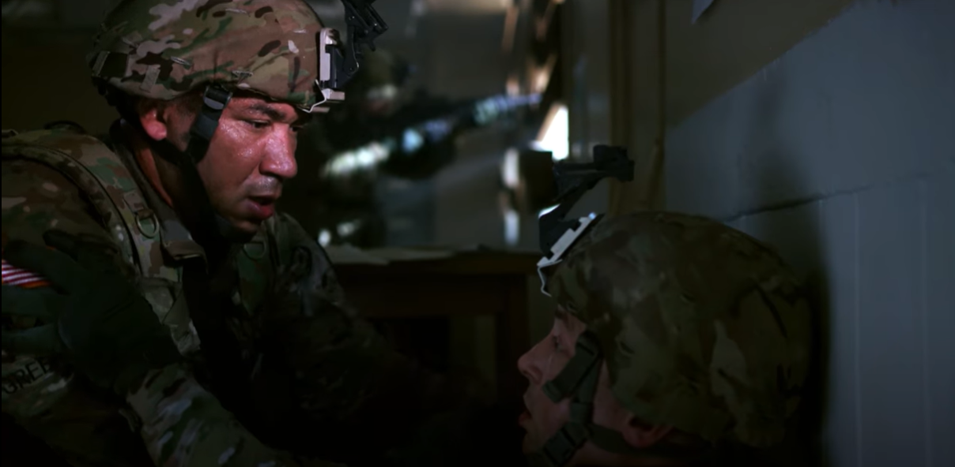
https://www.youtube.com/watch?v=t84_QvbnIT0

Slide 24
Kas rada stresu kaujā?
FIZISKIE STRESORI | PSIHOLOĢISKIE STRESORI
Vide Karstums, augstums, slapjums, putekļi, vibrācijas, troksnis, sprādzieni, kaitīgas smakas (gazes, indes, ķimikālijas), directed-energy weapons (lāzeri, daļiņu stari, skaņas stari, elektromagnētiskie viļņi), vīrusi un to izraisītāji, fizisks darbs, slikta redzamība (spoža gaisma, tumsa, krēsla), sarežģīts vai izaicinošs apvidus, augsts gaisa spiediens, nepietiekams skābekļa apjoms gaisā. | Kognitīvie Informācijas trūkums vai pārmērība, sensors pāruzbudinājums vai tā trūkums, neskaidrība, nenoteiktība, neparedzamība, laika spiediens (steiga) vai gaidīšana. Grūtu lēmumu pieņemšana (ROE), organizatoriskā dinamika un izmaiņas. Smagi lēmumi pretstatus nekādi lēmumi, atzīt vāju funkcionēšanu, strādāt virs iespēju robežām, iepriekšējās neveiksmes.
Fizioloģiskie Miega bads, atūdeņošanās, slikta higiēna, muskulārs vai airobisks nogurums, muskuļu pārmērīgs nogurums vai mazkustība, pasliktināta imunitāte, slimības vai ievainojumi, seksuāla frustrācija, vielu lietošana (alkohols, kofeīns, cigaretes), liekais svars, slikta fiziskā sagatavotība. | Emocionālie Būt jauniņajam vienībā, izolācija, vientulība, bailes vai trauksmi izraisoši apdraudējumi (nāve, zaudējums, ievainojums vai neveiksme). Sēras izraisoši notikumi. Naids, dusmas, niknumu izraisošas frustrācijas un vainas izjūta. Aktivitātes trūkums kas rada garlaicību. Konflikti, atšķirības darbības motīvos un lojalitātē. Garīga konfrontācija, kas rezultējas ar ticības zaudēšanu. Konflikti starp dienesta biedriem. Raizes par notikumiem mājās, ilgošanās pēc mājām. Privātuma zaudēšana. Viktimizācija, vardarbība. Tikt pakļautam kaujām, nogalināt, redzēt līķus.
Army Techniques Publication No. 4-02.8, Headquarters Department of the Army Washington, D.C, 14 August 2020, Force Health Protection

Slide 25
POWER UP UZBUDINĀJUMS | POWER DOWN APĀTIJA
FIZIOLOĢISKĀS IZMAIŅAS
Paātrinās sirdsdarbība Pēkšņi paaugstinās asinsspiediens Ātra un dziļa elpošana Enerģijas līmenis ir uzlādējies, ir liels spēks muskuļos Paaugstinās ķermeņa temperatūra, pastiprinās svīšana Sausa mute un sausas acis Acu zīlītes paplašinās, skaidrāka redze Samazinās apetīte un gremošanas orgānu sistēmas aktivitāte Reibonis Grūtības aizmigt / palikt miegā; nakts murgi Zosāda, muskuļu trīcēšana, raustīšanās | Sirdsdarbība krasi palēlinās Pēkšņi samazinās asinsspiediens, kas var rezultēties noģībšanā Lēna un sekla elpošana, elpas trūkums Enerģijas līmenis ir krities, ir mazs spēks muskuļos Pazeminās ķermeņa temperatūra, pastiprinās trīcēšana Pastiprināta siekalu un asaru izdalīšanās Acu zīlītes kļūst šaurākas, “spoguļains” acu skatiens Palielinās apetīte un gremošanas orgānu sistēmas aktivitāte Slikta dūša, vemšana Miegainība Nekontrolējama ķermeņa trīcēšana
UZVEDĪBAS IZMAIŅAS
Viegla uzbudināmība, nekonktrolējama un riskanta uzvedība Viegla aizkaitināmība, konfliktēšana Uz emocijām balstīta uzvedība (dusmu lēkmes, panikas lēkmes, raudāšana) | Sastingšana, nespēja kustēties, paralīze Sociālā atsvešinātība, distancēšanās Nav emocionāli atbilstošas reakcijas uz draudiem, briesmām
EMOCIONĀLĀS IZMAIŅAS
Pieaug dusmas, bailes vai eiforija, pēkšņas garastāvokļa maiņas | Spēcīgas bailes, bezspēcības izjūta, nejūtīgums jeb emocionāls trulums
KOGNITĪVĀS IZMAIŅAS
Paātrinās domāšanas spējas (taču prāts darbojas pārāk ātri), kas rada apjukumu (haosu), atmiņas traucējumus, pasliktina lēmumu pieņemšanas spējas un rada grūtības saprast citu teikto Hiperjutīgums un reaģēšana uz apkārt notiekošo Pārmērīga koncentrēšanās un uzsvars uz draudiem, briesmām Pastiprinās reakcijas un refleksu aktivitāte Nerealitātes izjūtas (piemēram, atrodas ārpus sava ķermeņa) Skaļa, ātra runa, var būt stostīšanās | Palēlinātas domāšanas spējas (prāts darbojas lēni / atslēdzas pilnībā), kas rada dezorientāciju, atmiņas zudumu, nespēju pieņemt lēmumus un nespēju saprast citu teikto Izpratnes trūkums, nereaģēšana uz sevi un apkārtējiem Nespēja koncentrēties (fokusēties) un reaģēt uz draudiem, briesmām Reakcijas un citu refleksu zudums Nespēja uztvert realitāti Pieklusināta runa, var būt nespēja runāt
The American Institute of Stress. Combat and Operational Stress Reactions (COSRs). (2021).
Notes:
IZDALE
Clinical Signs and Symptoms Profiles Associated With Combat Stress Reactions (CSRs) https://irp.fas.org/doddir/army/fm4-02-51.pdf
Ātras reakcijas un palēlinātas reakcijas.

Slide 26
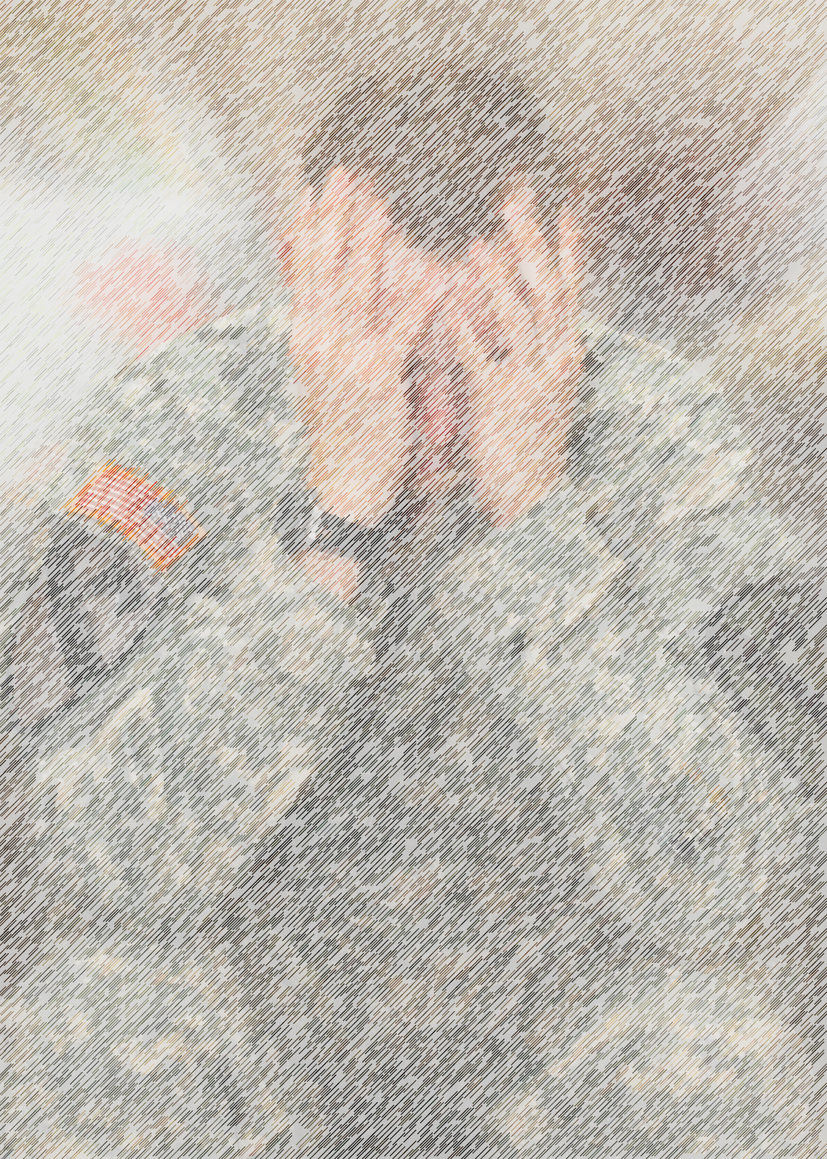
AKŪTAS REAKCIJAS KAUJAS SITUĀCIJĀ
Dzird, saprot un reaģē:
nervu drudzis (trīce);
raudāšana;
kauna un vainas izjūta;
agresīva uzvedība
Nedzird, nesaprot, nereaģē:
stupors (sastingšana);
bēgšana/kustību vētra (haotiska uzved.);
histērija;
bailes.
Galvenais simptoms – uz brīdi karavīrs kļūst disfunkcionāls.
In brief, the soldier has stopped working.

Slide 27
Dzird, saprot un reaģē:
nervu drudzis – cilvēks viss trīc/dreb, nevar pārstāt. Reaģē, atbild. Ķermenis cenšas tikt galā ar spriedzi, jāļauj vai «jāpalīdz» iztrīcēties.
Raudāšana - skaļi raud vai gatavojas to darīt. Reaģē, atbild. Ķermenis cenšas tikt galā ar spriedzi, jāļauj raudāt, runāt.
Vainas izjūta - izjūt vainas sajūtu par to, ka palika dzīvs vai nav cietis tik smagi, kā citi. Nepamest vienu, neizmantot frāzes kā «Tu neesi vainīgs», «Tas varēja notikt ar katru». Nepieciešams speciālists.
Agresīva uzvedība – provocē uz konfliktu visos veidos un jebkuru. Norobežot no apkārtējiem, parūpēties lai tuvumā nav ieroči/naži u.c., dod fizisku darbu.

Slide 28
Nedzird, nesaprot, nereaģē:
stupors (sastingšana) – nekustas, nerunā, nereaģē uz skaņām, gaismu, pat sāpēm; dažas muskuļu grupas ir saspringtas, var izskatīties kā sastindzis, bieži nav acu kustību.
Bēgšana/kustību vētra (haotiska uzv.) - Bezmērķīga, haotiska uzvedība, kliegšana, runāšana bez apstājas, nereaģēšana.
Histērija - apziņa saglabāta, bet kontakts gandrīz neiespējams, daudz kustību, teatrālu pozu, satrauktas kustības, skaļa, ātra runa, skaļi smiekli, kliegšana, vaimanāšana, raudāšana.
Bailes - sejā šausmu izteiksme, apjukums, nosvīdis, bāls, spēcīgas sirdsklauves, strauja elpošana.

Slide 29
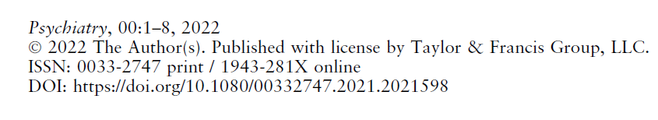
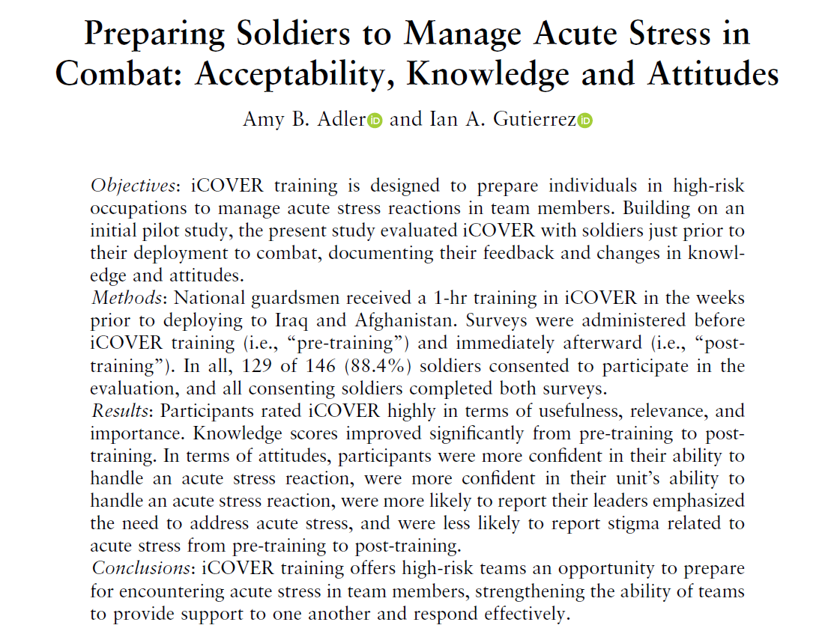
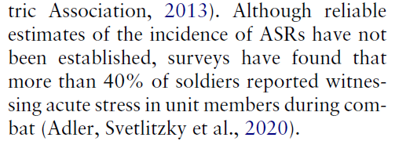
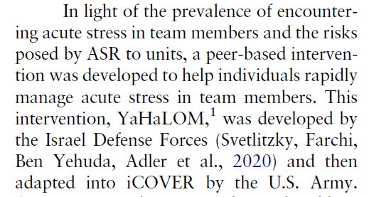

Slide 30
Palīdzi pārvarēt Akūta stresa reakciju! Algoritms –Atpakaļ!
ATPAZĪSTI ASR | Fiziski un psiholoģiski sastindzis, apjucis, baiļu pilns, nereaģē, nespēj rīkoties, nav fizisku ievainojumu.
PIESAISTI UZMANĪBU | Pieskaries → runā → veido acu kontaktu →meklē atbildes reakcijas. Jāmobilizē maņu orgāni – taustes, redzes un dzirdes.
APSOLI NEPAMEST | Apsoli nepamest, lai radītu sajūtu, ka viņš nav viens. Cilvēks ir sociāls dzīvnieks. Vienatne pastiprina bailes.
KONKRETIZĒ FAKTUS | Pajautā 2-3 īsus faktus. Palīdzi smadzeņu loģiskajai daļai pieslēgties.
ATSTĀSTI NOTIKUMUS | Pastāsti īsi – kas NOTIKA, kas NOTIEK un kas NOTIKS. Smadzenēm raksturīgs visu laiku pareģot tuvāko nākotni, pamatojoties uz tuvāko pagātni. Tas palīdzēs tikt gala ar apjukumu un bailēm.
ĻAUJ VEIKT VIENKĀRŠUS UZDEVUMUS | Dod ar kaujas uzdevumu saistītas vienkāršas pavēles. Tas palīdzes tik galā ar bezpalīdzības un kontroles zuduma sajūtām.
Palīdzi cietušajam tikt ATPAKAĻ no kaujas stresa reakcijas!
https://www.youtube.com/watch?v=t84_QvbnIT0 - iCOVER Training Video

Slide 31
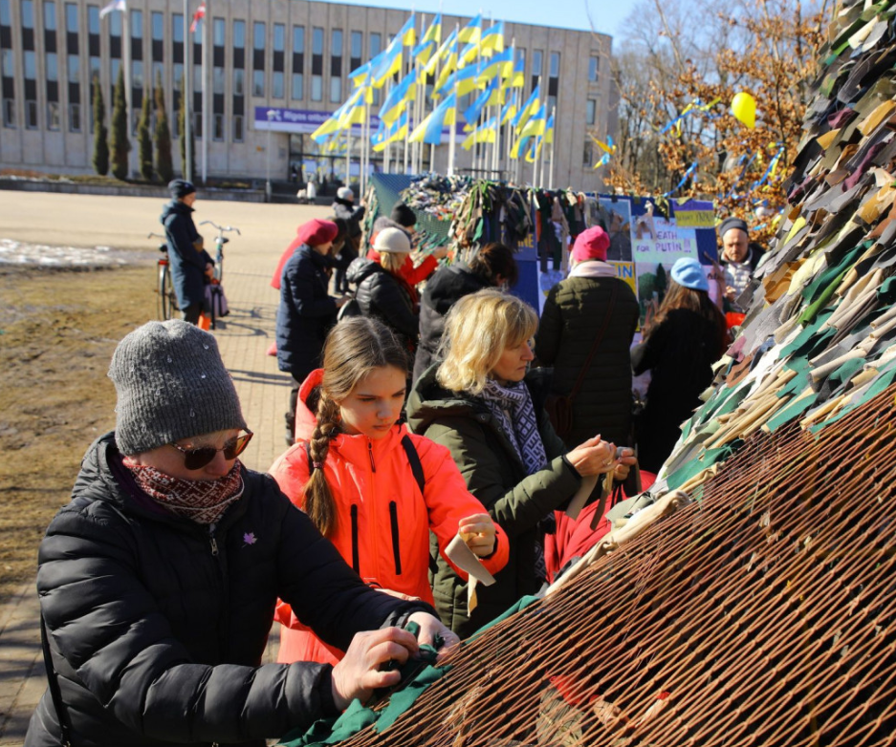
Kas notiek ar sabiedrības psiholoģisko veselību, kad tā saskaras ar karu?

Slide 32
Karš ir krīze. Krīze ir:
KRĪZE ir stāvoklis, kurā cilvēks uztver notikumu / situāciju kā nepanesamas grūtības, kas pārsniedz cilvēka ierastos situācijas risināšanas veidus un galā tikšanas stratēģijas. Ar krīzēm var satapties gan indivīdi un ģimenes, gan sabiedrības, valstis, pasaule.
Psiholoģiskas krīzes un traumatiski notikumi ir neizbēgama dzīves sastāvdaļa.
Krīze – lūzuma brīdis, pārejas stāvoklis, liktenīgas pārmaiņas, izšķirīgi lēmumi.
* K. Mārtinsones un V. Sudrabas redakcijā, Veselibas psiholoģijas, Rīga, RSU 2016.

Slide 33
Krīzes iespējamās izpausmes
Emocionālās izpausmes | UZVEDĪBA | Kognīcija | ĶERMENIS
Svārstīgas emocijas Bailes Trauksme Bezpalīdzība Skumjas Vainas izjūta, Nomāktība, vientulības’, pamestības izjūta, naids vai dusmas, sēras, izmisums, viegla uzbudināmība u.c. | Izolēšanās Agresīva uzvedība Trauksmaina, neproduktīva uzvedība, pastiprināta alkohola lietošana (vai nomierinošu medikamentu), smēķēšana, izmaiņas aktivitātē (samazināšanās vai pieaugšana). | Pazemināta koncentrēšanās, Pastiprināts aizdomīgums, Nespēja fokusēties uz ikdienas rutīnu, Haotiskas/palēninātas domas. Senu traumatisku atmiņu uzplaiksnījumi. Grūtības pieņemt lēmumus, atmiņas traucējumi, apjukums vai dezorientācija, uzmācīgas domas | Nogurums, galvassāpes, paaugstināts asinsspiediens. Pastiprināta apetīte. Pazemināta apetīte. Vemšana. Trīce. Saspringums. Galvassāpes. Bezmiegs. Hronisku slimību saasināšanās. Caureja, u.c.
Emocijas nevajag nospiest vai izgāzt. | Izvēlies uzvedību, kas nekaitē tev un citiem. | Kuras domas tev palīdz, kuras traucē labi justies. | Neignorē sāpes un saspringumu.
* Combat and Operational Stress Control, 2016 MCTP 3-30E
* K. Mārtinsones un V. Sudrabas redakcijā, Veselibas psiholoģijas, Rīga, RSU 2016.

Slide 34
Pirmā psiholoģiskā palīdzība krīzē
Kad ir notikuši kritiski notikumi mūsu dzīvē, mums ir nepieciešams:
Justies droši, nejusties vienam, izjust mieru un redzēt cerību;
Pieejamība sociālam, fiziskam un emocionālam atbalstam;
Sajūta, ka es varu palīdzēt sev – gan kā indivīdam, gan kā grupai.

Slide 35
Rūpējies par to, lai Tavs ķermenis ir stiprs
1. pamata lietas, kas stiprina mūsu spēju pretoties stresam:
miega režīms – pietiekams stundu skaits, laicīga došanās gulēt u.c.;
pietiekams fizisko aktivitāšu apjoms;
regulāra un sabalansēta ēšana (mazāk cukuru, kofeīna, izvairīties no alkohola u.c.);

Slide 36
Ķermenis kā resurss:
1. Elpošanai ir tieša ietekme uz simpātisko nervu sistēmu (nepieciešama aktivitātēm) un parasimpātisko nervu sistēmu (nepieciešamībai atslābināties).
Fiksēt, kura ķermeņa daļa ir vissaspringtākā (piemēram pleci), veikt progresīvo muskuļu relaksāciju. Caur saspringumu tiek normalizēts muskuļu hipertonuss.
* A. Zaccaro, A. Piarulli, M. Laurino, How Breath-Control Can Change Your Life: A Systematic Review on Psycho-Physiological Correlates of Slow Breathing, Frontiers in Human Neuroscience, 2018.
* L. Toussaint, Q. A. Nguyen, Claire Roettger, Effectiveness of Progressive Muscle Relaxation, Deep Breathing, and Guided Imagery in Promoting Psychological and Physiological States of Relaxation, Evidence-Based Complementary and Alternative Medicine, 2021.
Notes:
Ja aizmirstas elpošanas tehnikas, var viegli atcerēties, ka mērķis panākt elpošanu caur vēderu, elpot nesteidzīgi. Aizturēt elpu uz pāris sekundēm un lēni izelpot. Izelpa lēnāka kā ieelpa.

Slide 37
Ķermenis kā resurss:
3. Sazemēšanās tehnikas. Tā palīdz mums koncentrēties un safokusēt sajūta uz patreizējo mirkli un mazināt trauksmi.
4. Skriešana, pastaigas, sportiskas aktivitātes mazina trauksmainību, nomāktību un destruktīvas emocijas un uzlabo miega kvalitāti.
* https://www.psychologytoday.com/intl/blog/click-here-for-happiness/202208/what-are-grounding-techniques
* P. Marconcin, A. O. Werneck, M. Peralta, The association between physical activity and mental health during the first year of the COVID-19 pandemic: a systematic review, BMC Public Health, 2022.

Slide 38
Palīdzi radīt sev drošības izjūtu!
2. izveido realizējamu dienas rutīnu plānu, lai palīdzētu radīt sajūtu, ka ir lietas, ko savā dzīvē spēj kontrolēt. Turpini pieturēties pie tā, kas tev svarīgi.
Piemēram:
personiskā higiēna;
kafijas rituāls vai tējas,
darba pienākumi,
mācības,
personiskie hobiji,
trenažieru zāle,
pasākumi ar ģimeni vai draugiem, u.tml.

Slide 39
Pieņem un nenoliedz izjustās emocijas!
ADAPTĪVAS:
DISFUNKCIONĀLAS:
apzināšanās;
nosaukšana vārdā;
izpratne;
problēmu risināšana;
uzmanības pārvirze (distraction);
kognitīvā pārvērtēšana (cognitive reappraisal);
sevis atbalsts (self-support).
izvairīšanās (avoidance);
apspiešana (supression);
ruminācija (riņķveidīga domāšana).
(Carlson et al., 2015; Visted et al., 2018)

Slide 40
KAD IR NEPIECIEŠAMA SPECIĀLISTA PALĪDZĪBA?
Negatīvas domas par nākotni (dienām, nedēļām ilgi), kas veicina izmisumu, vienaldzību pret dzīvi («nekam nav jēgas»), domas par pašnāvību.
Nespēja kontrolēt savu agresiju pret tuviniekiem, darba vietā, medijos un sabiedriskās vietās;
Kopumā grūtības regulēt emocijas;
Uzmācīga trauksmainā domāšana - viegli ieslēdzas, kad cilvēks ir viens, domāšana nevis palīdz, bet noved līdz strupceļam, izsīkumam, provocē iepriekšējās traumatiskās atmiņa, kas veicina izmisumu.
Saasinās psihiskās veselības traucējumi;
Grūtības veikt ikdienas pienākumus;
Sajūta, ka neko nespēj kontrolēt, bezspēcības un bezcerības izjūtas;

Slide 41

Psihologu resursi:
Bezmaksas:
1) 10 bezmaksas vizītes pie klīniskā psihologa vai psihoterapeita ar ģimenēs ārsta norīkojumu: https://www.vmnvd.gov.lv/lv/psihiska-veseliba;
2) Diennakts krīžu un konsultāciju centrs Skalbes 116123.
3) Pusaudžu resursu centrs sadarbībā ar fondu Esi! 25 73 73 63 Darba dienās 12:00–16:00.

Slide 42
Paldies par uzmanību!

